Slide 1
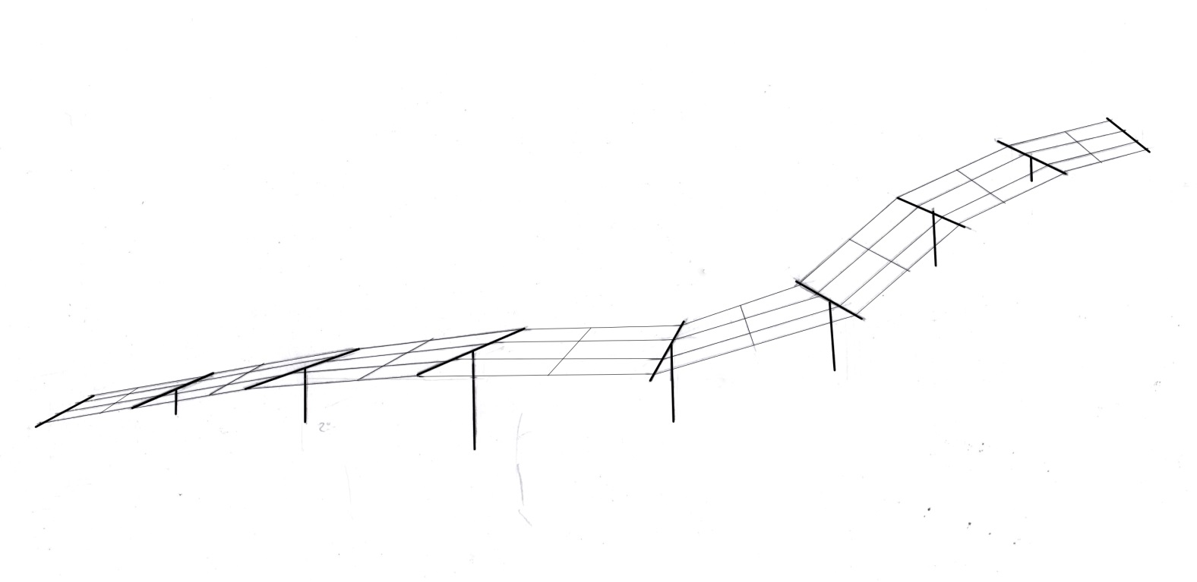
Viaduto da Benjamin Constant
Nomes:
Ângelo Miguel Gobbi Neto
Matheus Chiaradia Wenzel
Av. Benjamin C.
Corredor de ônibus
Av. Benjamin C.

Slide 2
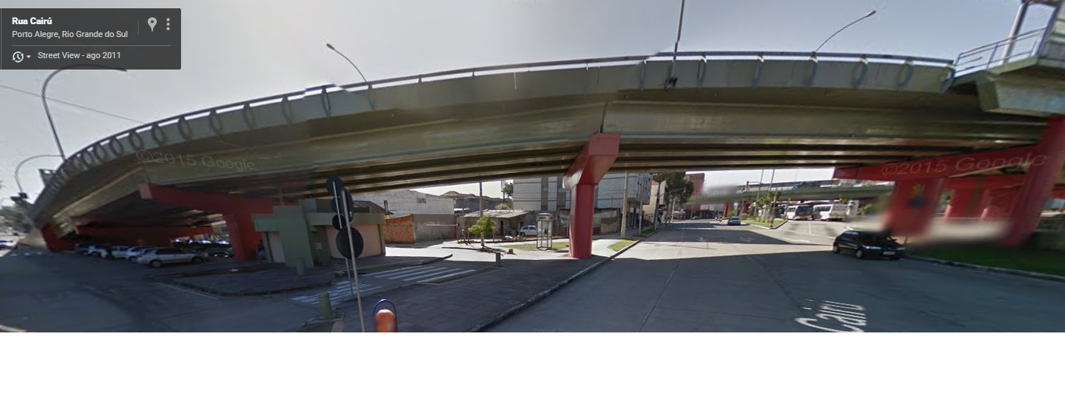
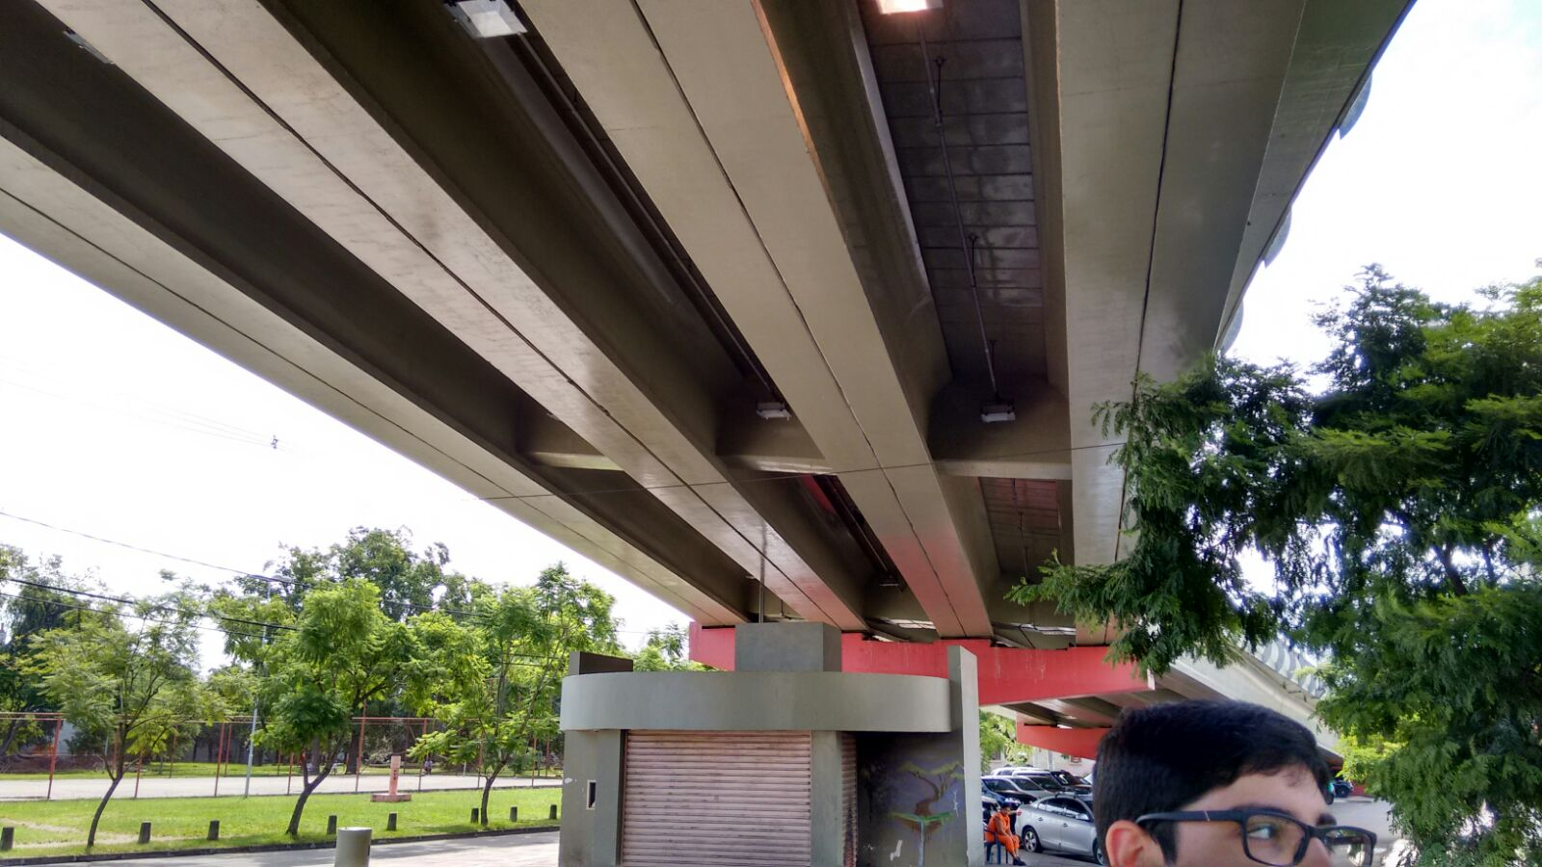
Viga: Estrutura Unidimensional, e que as cargas estão perpendiculares ao eixo
Pilar: Estrutura Unidimensional, e que as cargas atuam ao longo do eixo e sofre COMPRESSÃO
Laje: Estrutura Bidimensional em que atuam cargas perpendiculares ao eixo

Slide 3
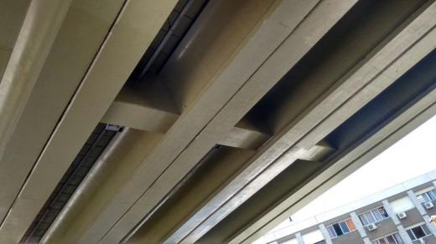
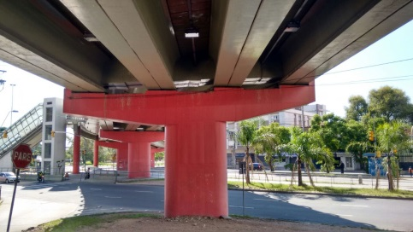
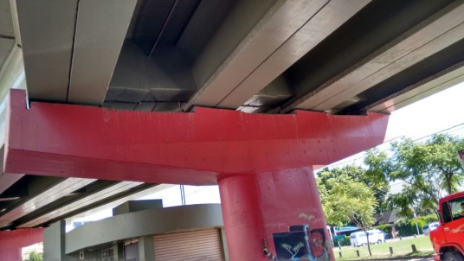
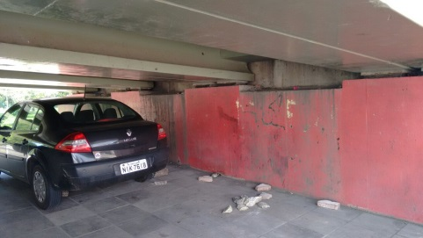
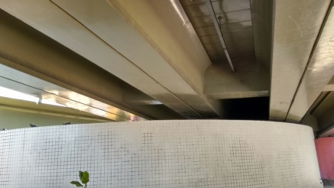
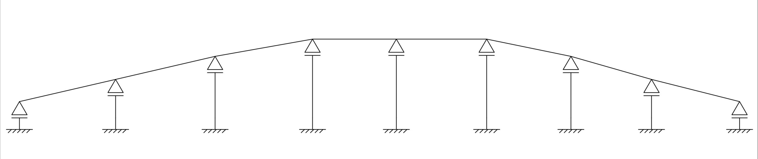
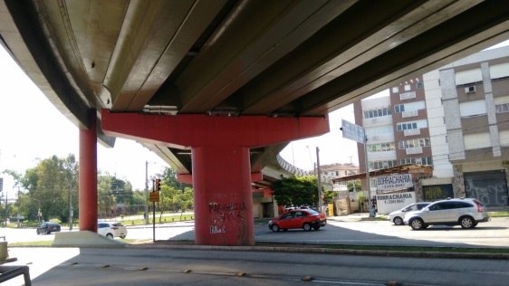
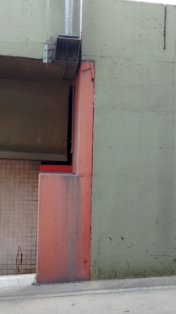
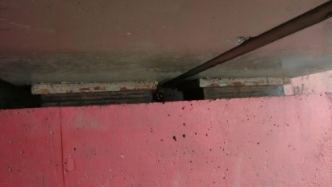
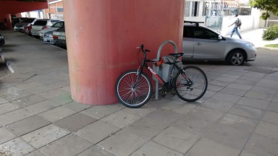
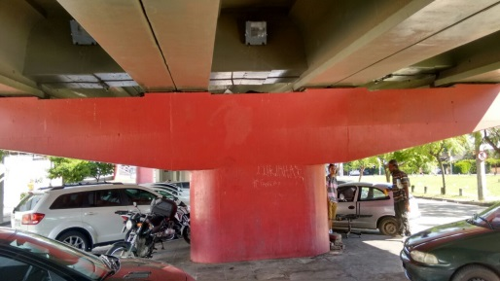
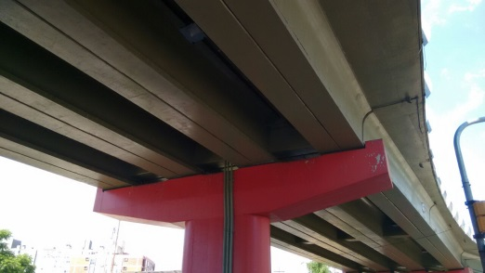
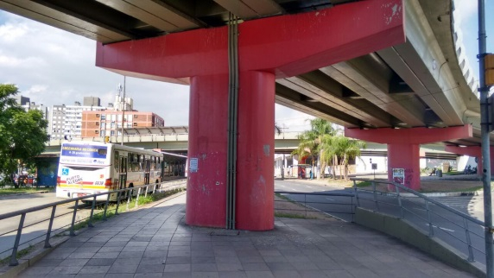
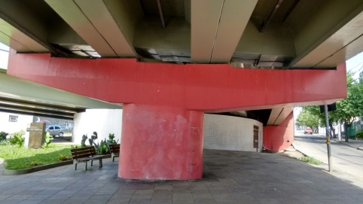
Croqui Estrutural e Vínculos:
Neoprene

Slide 4
Croqui estrutural e Cargas a serem consideradas
Carga acidental – Veículos tipo 45 = 500kgf/m²
Guarda-rodas (Concreto Armado) = 2500kgf/m³
Concreto Asfáltico = 2380 kgf/m³
Laje (Concreto Armado) = 2500kgf/m³
Viga (Concreto Armado ou Protendido) =2500kgf/m³

